Slide 1
3-Дәріс Педaгогикaлық іс-әрекеттегі көшбасшылықты зерттеудегi ғылыми педaгогикaлық идеялaр.
П.ғ.д., профессор: Шалғынбаева Қ.Қ.

Slide 2
Жоспар:
2
3
1
.
Aдaмның әлеуметтену үдерісінің көшбасшылық сaпaлaрының дaмуынa әсері, көшбасшының топтa өзaрa әрекеттесуі
Көшбасшылық- ты зерттеудің шетелдік теориясындaғы тұғырлaр.
Педaгогикaлық тұғырлaр

Slide 3
Мазмұны:
Болашақ педагогтардың әлеуметтік қарым-қатынаста, іс-әрекетте көшбасшылық сапалар жүйесін меңгеруі және өзін субъекті ретінде көрсете алуында тұлғаға бағдарланған тәрбиенің, білім берудің және оқытудың маңызы зор
Тәрбиеге тұлғаға бағдарлы тұғырмен келу – педагогтың тәрбиеленушіге тұлға, өзінің дамуының субъектісі, тәрбиелік өзара әрекеттің субъектісі ретінде қарау қатынасы. Тұлғаға бағдарлы білім берудің басты идеясы – оқыту үдерісіндегі субъектілік қатынастарды қалыптастыру.

Slide 4
Педагогика ғылымында «тұғыр» деген ұғым білім беру үдерісінің стратегиясы жвәне тактикасын белгілеуде қолданылып келеді.
Тұғыр – педагогикалық нысананы зерттеудегі тәсілдер жиынтығының қатынасы
ЗАГОЛОВОК

Slide 5
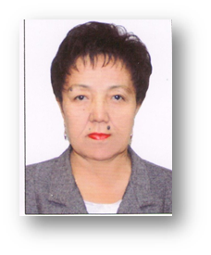
Қазақстандық ғалым Ш.Таубаеваның пікірінше, тұғыр – қойылған зерттеу міндеттемелерін шешудің негізгі жолы, ол осы шешімдердің бағыты мен стратегиясын ашады-деп анықтама берген.
Сондайақ ол, педагогика ғылымындағы әдіснамалық тұғырларды жіктеп, оларға жеке сипаттама жасаған.
Таубаева Шаркуль

Slide 6
Тұғыр педагогикалық іс-әрекет тәсілдерін және өзара байланысты идеялар мен ұғымдардың сапалық жиынтығын пайдалануға мүмкіндік туындататын әдіснамалық бағдар болып табылады. Тұлғаға бағдарлану тұғыры жоғары мектеп студенттерінде өзін-өзі қалыптастыру дағдыларын дамытуға бағытталған педагогикалық үдерістің негізі болып табылады.

Slide 7
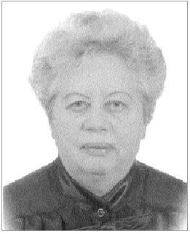
Субъектілі тәжірибе - танымда айқындалатын жеке іс-әрекеттің негізі болып табылады. Сондықтан білім беру үдерісінде білім алушының субъектілі тәжірибесі оқытушының беретін тәжірибесі арқылы мәдени сипатқа ие болып, өзгереді, дамиды, жетіледі.
Ресей ғалымы И.С.Якиманская тұлғаға бағдарлану тұғырының әдіснамалық негіздерін зерттей отырып, оқу әрекетінде білім алушының субъектілі тәжірибесіне сүйену керек деп есептейді.
Якиманская Ирина Сергеевна,

Slide 8
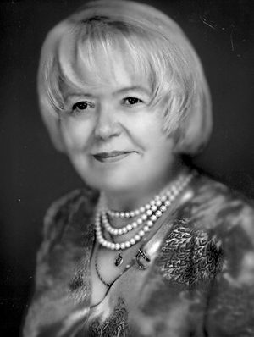
Евге́ния Васи́льевна Бондаре́вская
Е.В.Бондаревская тұлғаға бағдарлану тұғырының теориялық негіздерін талдау жүасап, білім беру сапасының қоғамдағы мәдениет дәрежесіне сәйкес болу ұстанымын ұсынды .

Slide 9
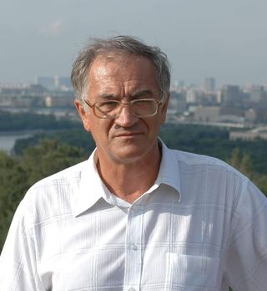
Педагогикада тұлғаға бағдарлап оқытудың міндеттерін шешудің түрлі нұсқалары мен құралдары кездеседі.
мотивация (әрекетті қабылдау және негіздеу);
байланыстыру (сыртқы әсерлер мен ішкі сананың түрткілеріне қатысты);
коллизиялық (өмірдің жасырын қайшылықтарын көру);
сыни (сырттан ұсынылатын құндылықтар мен қағидаларға қатысты);
Сериков Владислав Владиславович
рефлексивтік, мағыналы-шығармашылық, бағдарлы (дүниенің жеке бейнесін – жеке дүниетанымды құру);

Slide 10
Алексеев, Николай Александрович
Н.А.Алексеев жеке тұлғаға бағдарланған оқытудың мәнін, бір жағынан оқушы мен мұғалімнің байланысымен, екінші жағынан, оқушының мәдениетте танылуы арқылы өзінің жеке тұлғасын құруынан тұратын «мәдени акт» деген түсінікпен байланыстырады. Ол тұлғаға бағдарлану үлгісін субъективті және тұлғаға бағдарлана оқыту деп екіге бөледі. Субъективті бағдарлана оқыту оқушылардың қиялын еңбек іс-әрекетін ұйымдастыруда өздігімен дербес, «операциялық-орындаушылық» мәндегі белсенділігін дамытуға бағытталады.

Slide 11
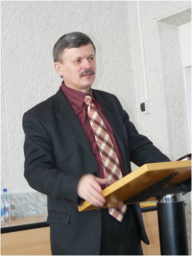
Е.Н. Степанов тұлғаға бағдарлану тұғырын педагогикалық қызметтегі әдістемелік бағдар ретінде анықтайды. Тұлғаға бағдарлану тұғыры өзара байланысты түсініктер, идеялар және әрекет ету тәсілдері жүйесіне тірек болу арқылы
Степанов, Евгений Николаевич
тұлғаның өзін-өзі тану,
өзін-өзі көрсету
өзін-өзі жүзеге асыру,
өзінің қайталанбас даралығын дамыту
үдерістерін қамтамасыз етуі және қолдауы мүмкін. Оның пікірінше, тұлғаға бағдарлану тұғыры білім алушылармен өзара әрекеттесетін мемлекеттік және қоғамдық институттардың емес, көп жағдайда білім алушылардың қызығушылықтары мен қажеттіліктерін қанағаттандыруға бағытталған. Бұл тұғырды қолданған кезде педагогтар студенттерде әдеттегі әлеуметтік қасиеттерді қалыптастыруға емес, олардың әрқайсысында әмбебап тұлғалық қасиеттерді дамытуға негізгі күш салады, бұл оқытушылар мен студенттер арасында субъекті-субъектілік қатынастардың пайда болуына әсер етеді.

Slide 12
Тұлғаға бағдарлану тұғыры жалпы теориялық тұрғыда білім мазмұнының мәніне қатысты көзқарастарды да өзгертті. К.Өстеміровтың зерттеуінде білім беру сатыларының ерекшелігіне байланысты
мектепке дейінгі білім беруде – жеке тұлғаға бағдарлана тәрбиелеу және дамыту,
бастауыш мектепте – субъективті бағдарлана оқыту және дамыту, базалық білім беру сатысында – жеке тұлғаға бағдарлана тәрбиелеу,
бітіруші сатысында – жеке тұлғаға бағдарлана оқыту,
мектептен кейінгі білім беру сатысында – жеке тұлғаға бағдарланаған кәсіби білім беру деп бөліп көрсеткен.

Slide 13
НАЗАРЛАРЫҢЫЗҒА РАХМЕТ!!!!

Slide 14
іс-әрекеттік,
орта
ақпараттық,
Педагогтардың көшбасшылық сапаларын дамыту мәселесін шешуде тұлғаға бағдарлану,
құзыреттілік,
мотивациялық,
жүйелік,
интегративтілік,
құндылық,

